Slide 1
Презентация проекта «Зимушка хрустальная!» воспитатель группы № 14: ЛогиноваН.А.

Slide 2
Актуальность проекта:
В 4 -5 лет ребенок активнее накапливает опыт и усваивает знания в результате непосредственного общения с природой и разговоров со взрослыми. Именно поэтому у ребенка можно заложить основы понимания и взаимосвязи объектов и явлений живой и неживой природы.

Slide 3
Тип проекта : информационно - творческий.
Сроки проекта : краткосрочный ( 1 неделя).
Участники: - дети средней группы
- воспитатели
- родители.

Slide 4
Цель проекта:
Формирование у детей 4-5 лет представлений о живой и неживой природе в зимний период.

Slide 5
Задачи проекта:
Расширять и углублять знания детей о зимнем времени года
Формировать представления детей о взаимосвязи, взаимозависимости живой и неживой природы
Воспитывать бережное отношение к природе
Развивать наблюдательность, познавательную активность, инициативность
Содействовать формированию сотрудничества в процессе практической деятельности.

Slide 6
Этапы реализации проекта:
1 этап – Информационно – технологический
- подбор материала по теме проекта
2 этап – Практический
- экскурсии на участок с целью наблюдения за зимними явлениями природы ( снег, иней на деревьях);
-работа с иллюстрациями « Природные явления».
3 этап – Результативный
- художественное творчество детей;
- оформление презентации.

Slide 7
Содержание работы в процессе реализации проекта
Игровая деятельность
Дидактические игры: «Зимние слова», «Что растет в лесу», « Дикие и домашние животные»,»Зима – лето».
Настольные игры: «Зимние птицы»,»Времена года».
Сюжетно – ролевая игра: «Птичья столовая».
Театрализованная деятельность: «Зимовье зверей».

Slide 8
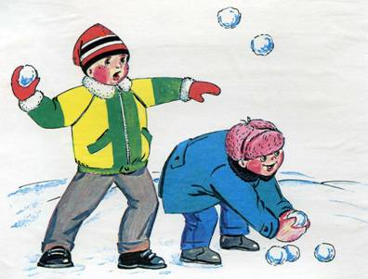
Подвижные игры
«Птичий переполох»
«Лиса и зайцы»
«Лыжники»
«Снежный бой»
«Заморожу»

Slide 9
Наши зимние забавы
- Зима, зимушка, зима!
Где же ты была?
- В мешке стужу несла,
На землю снег трясла,
Ножки-ручки познобила,
В дома стужу напустила,
Все дорожки замела
И сугробы нагребла.

Slide 10
Познавательная деятельность
Формирование целостной картины мира.
Тема:»Дикие и домашние животные зимой»
Цель: расширять и углублять знания детей о жизни животных зимой.
ФЭМП.
Тема: «Сколько птиц сидит на дереве. Счет в пределах 5.Ориентировка в пространстве.»

Slide 11
Беседы
«Вот она какая зима!»
«Зима в лесу»
«Зима и дети. Зимние забавы».
Беседа – наблюдение «Участок нашей группы зимой».
Коммуникация.
Чтение художественной литературы:
- «Поет зима аукает…» С.Есенин
- «Что под снегом на лугу»,»Где зимуют почки» Н.Павлова
- «Лес зимой» В.Бианки

Slide 12
Художественное творчество.

Slide 13
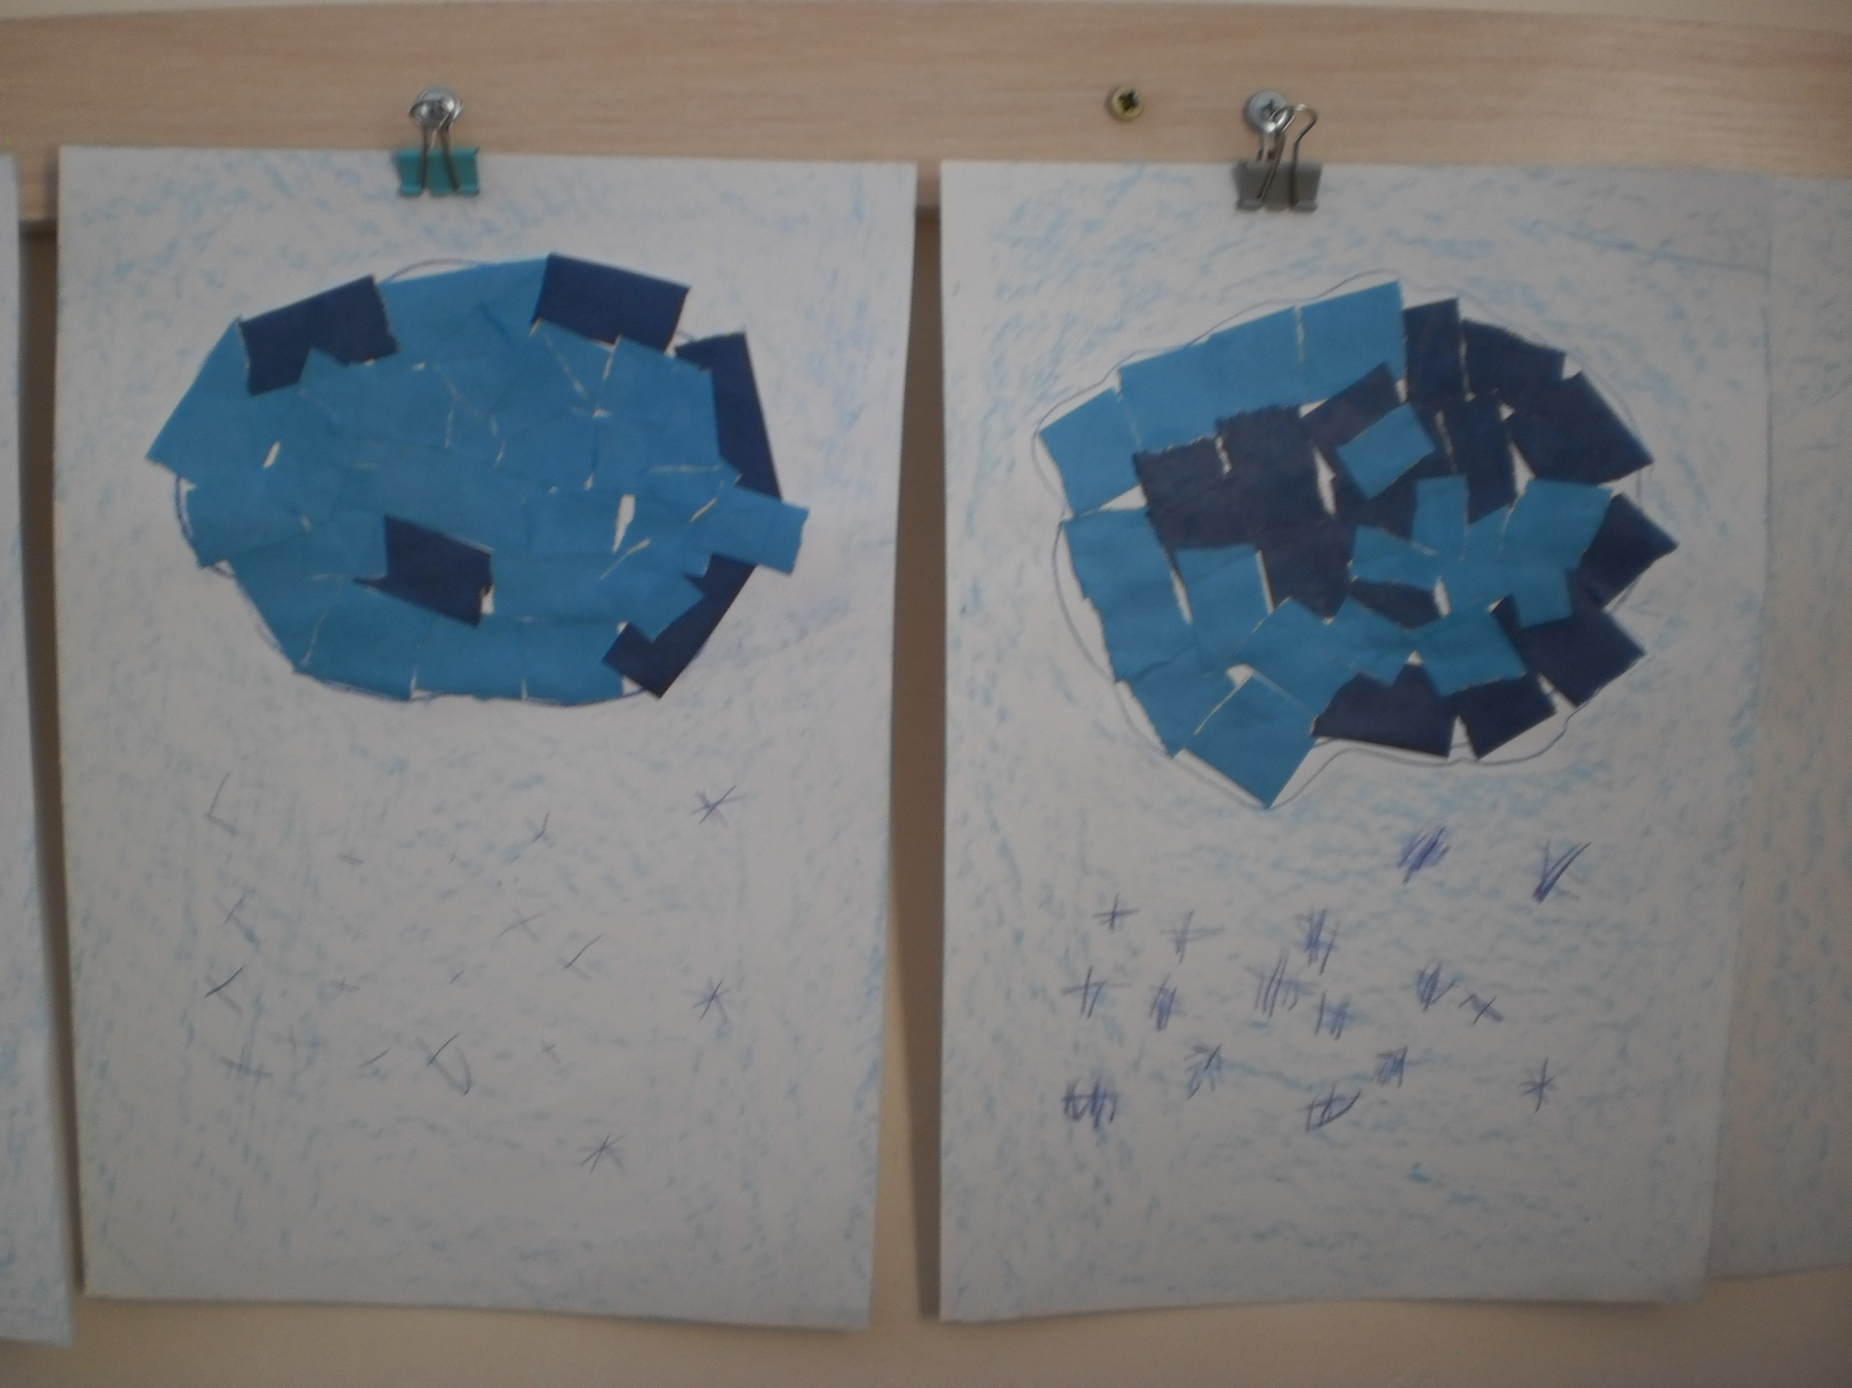

Slide 14
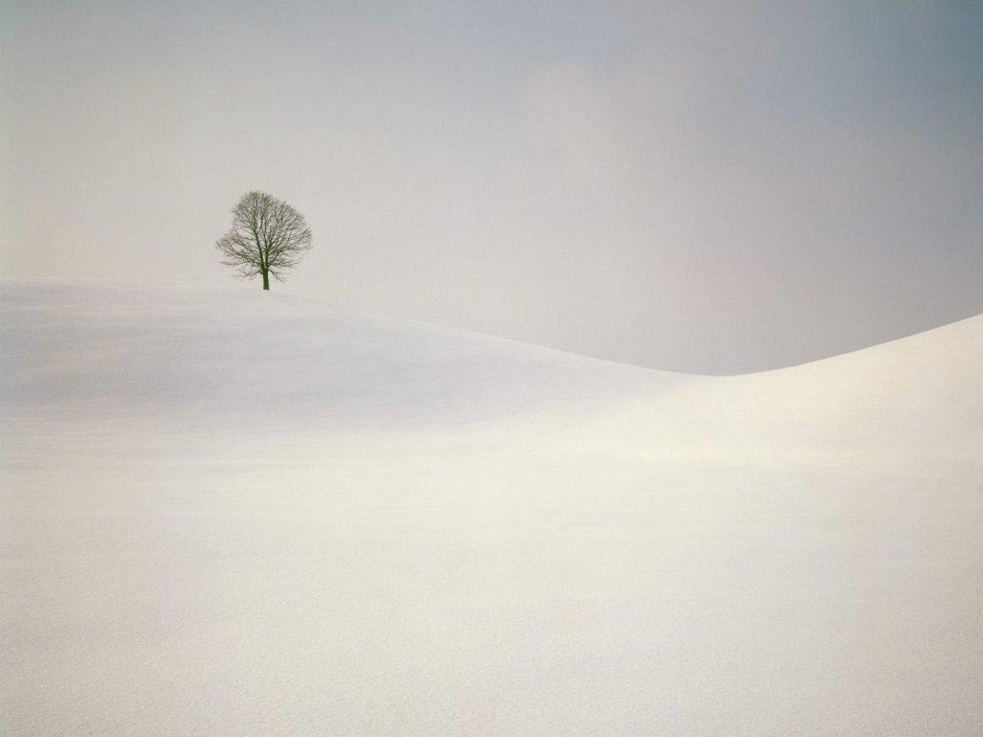
Варежка Деда Мороза

Slide 15
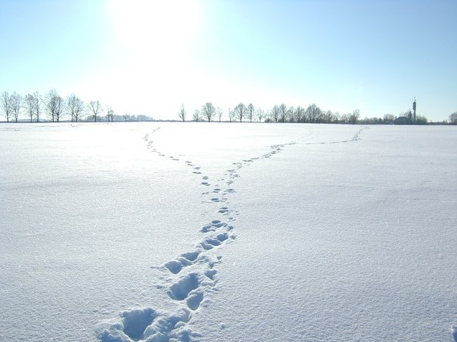
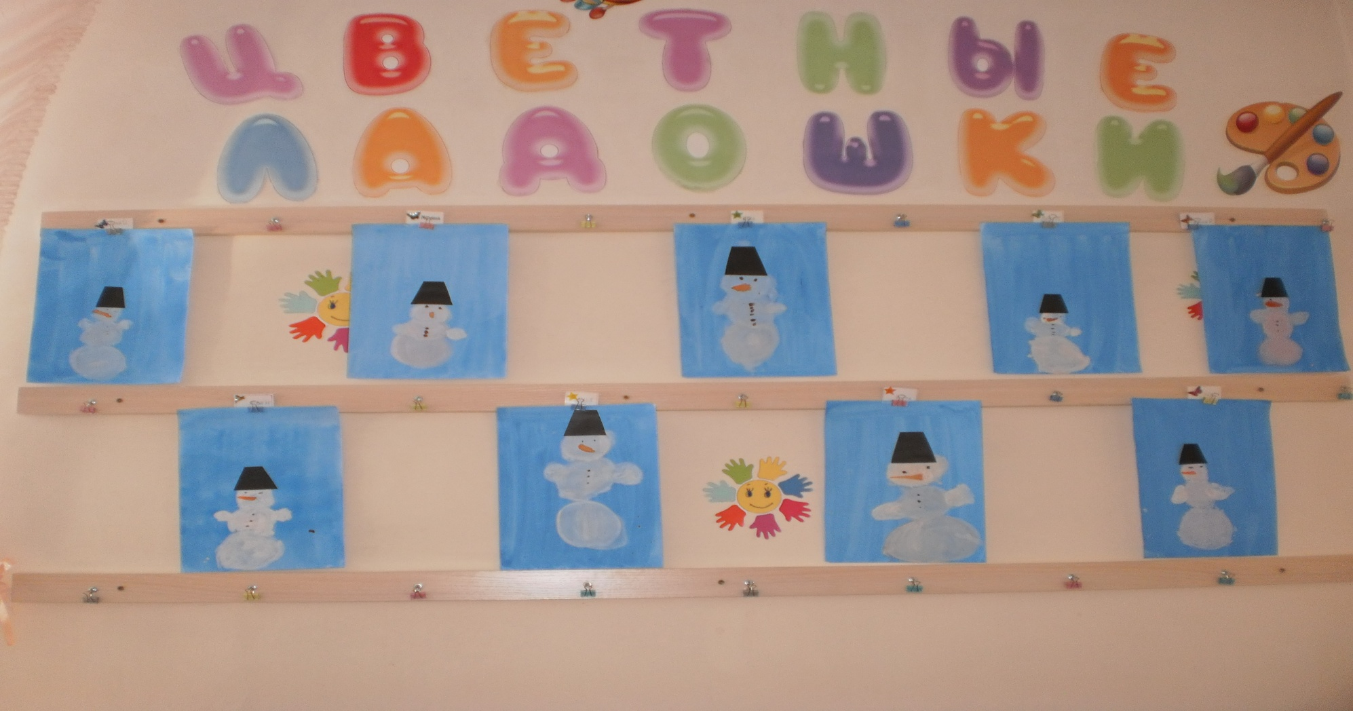
Веселые снеговички

Slide 16
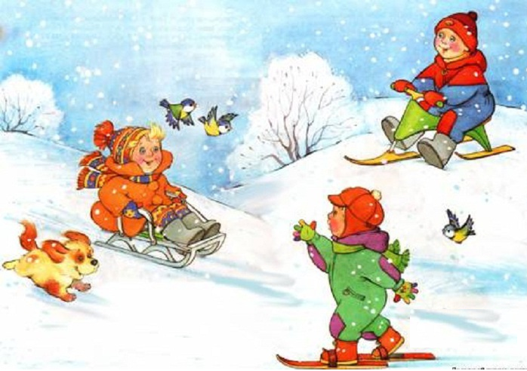

Slide 17
Аппликация
Снегири
Забавный снеговик

Slide 18
Работа с родителями
Информационный материал «Детям о зиме».
Ширма «Безопасность зимних прогулок»
Консультация «Как одевать ребенка зимой на прогулку».

Slide 19
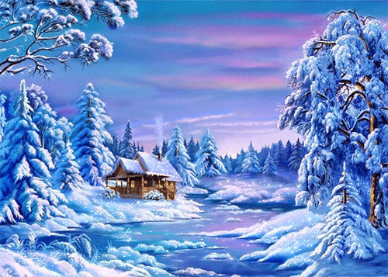
Результат проекта
• Формирование у детей разносторонних представлений о взаимосвязи живой и неживой природы в зимний период.
• Воспитание бережного отношения к природе.
• Привлечение родителей воспитанников к сотрудничеству и взаимодействию.
Представление презентации.

